Slide 1
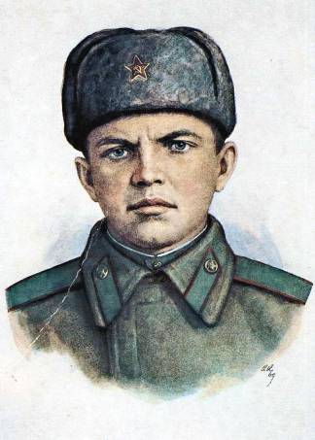

Slide 2
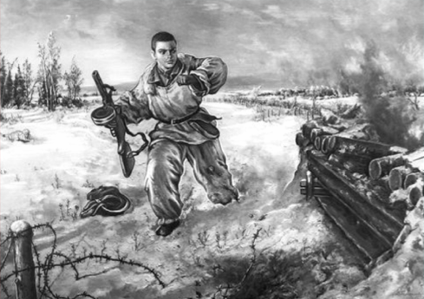
Три шАга до дзота...
Строчит пулемёт,
Завязла пехота,
Ни шагу вперёд...
Расстрельное поле,
Смертельный огонь,
Несчётные пули
Считал батальон...
Солдатская доля,
Израненный снег,
И каждая пуля
Натянутый нерв...
Мгновенный,
в три шага
И в вечность,
бросок...
Россию
в Чернушках
От пули фашистской,
По-русски
собою
закрыл
паренёк... Владимир Балыкин

Slide 3
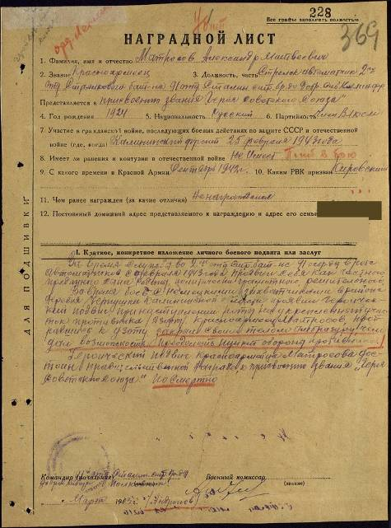
Во время боёв с немецкими захватчиками в районе деревни Чернушки Калининской области проявил героический подвиг: при наступлении роты на укреплённый участок противника (дзоты) красноармеец Матросов, пробравшись к дзоту, закрыл своим телом амбразуру, чем дал возможность преодолеть пункт обороны противника..." Выдержка из наградного листа

Slide 4
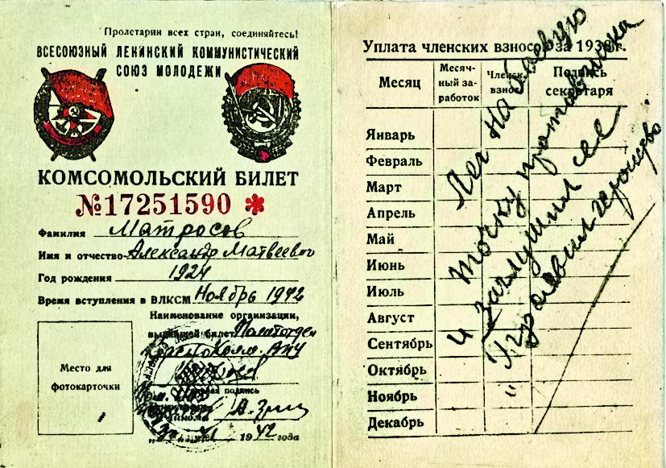
Комсомольский билет А.Матросова. Вступил в ВЛКСМ в ноябре 1942 г. Надпись: "Лег на боевую точку противника и заглушил ее. Проявил геройство"

Slide 5
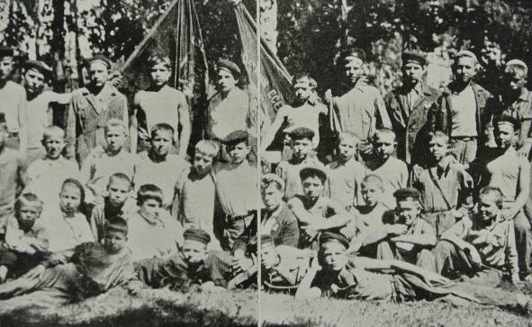
Родился 5 февраля 1924 года в городе Екатеринославе (ныне
Днепропетровск). Рано лишился родителей. 5 лет
воспитывался в Ивановском детском доме (Ульяновская область). Затем
воспитывался в Уфимской детской трудовой колонии.
Пионерский отряд воспитанников Ивановского детского дома (в центре А.Матросов)

Slide 6
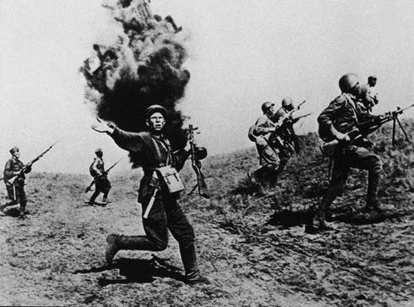
В Красную Армию призван Кировским райвоенкоматом города Уфы Башкирской АССР в сентябре 1942 года и направлен в Краснохолмское пехотное училище (октябрь 1942 года), но вскоре большую часть курсантов
направили на Калининский фронт. В действующей армии – с ноября 1942 года. Служил в составе 2-го отдельного стрелкового батальона 91-й отдельной Сибирской добровольческой бригады имени И.В. Сталина (позже – 254-й гвардейский стрелковый полк 56-й гвардейской стрелковой дивизии, Калининский фронт). Некоторое
время бригада находилась в резерве. Затем ее перебросили под Псков в район Большого Ломоватого бора. Прямо с марша бригада вступила в бой.

Slide 7
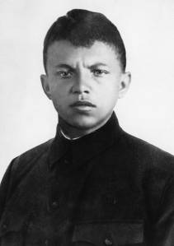
Секунды красноармейца Матросова
27 февраля 1943 года 2-й батальон получил задачу атаковать опорный пункт в районе деревни Плетень, западнее деревни Чернушки Локнянского района. Как только наши солдаты прошли лес, и вышли на опушку, они попали под сильный пулеметный огонь противника –
три вражеских пулемета в дзотах прикрывали подступы к деревне. Один пулемет подавила штурмовая группа автоматчиков и бронебойщиков. Второй дзот уничтожила другая группа бронебойщиков. Но пулемет из третьего дзота продолжал обстреливать всю лощину перед деревней.
Попытки заставить его замолчать не увенчались успехом. И тогда в сторону дзота поползли стрелки-автоматчики Петр Огурцов и Александр Матросов. К их основным задачам в наступательном бою "Боевой устав" относил "быстрые, дерзкие и неожиданные действия на флангах и в тылу противника, а также в промежутках его боевых порядков с целью нанесения ему огнем потерь, создания паники, нарушения управления и связи и преграждения путей отхода"...
Огурцов был тяжело ранен, а Матросов сумел подобраться к амбразуре с фланга. С расстояния примерно 30 метров он бросил одну за другой две гранаты. Огонь из дзота прекратился. Красноармейцы 2-го и 4-го батальонов поднялись в атаку, но были остановлены огнем, казалось бы, уже уничтоженного дзота. Не испытывая ни малейшего колебания, Матросов поднялся в полный рост, рывком бросился к дзоту - и своим телом закрыл амбразуру.
Это был не акт отчаяния, но вполне осознанный выбор: на несколько секунд огонь из дзота прекратился. Эти секунды и решили исход боя. У немецкого пулеметчика, испытавшего сильнейший психологический шок, на несколько мгновений сократился сектор обзора, тело Матросова мешало вести прицельную стрельбу. И когда пулеметная очередь отбросила его от амбразуры, наступающие красноармейцы уже успели добежать до мертвого (непоражаемого) пространства дзота.
Атака возобновилась.

Slide 8
Направленный во 2-й батальон политотделом 36-летний старший лейтенант Петр Ильич Волков, уроженец Нижнего Тагила, вырвал лист из тетради и написал донесение: "Начальнику политотдела 91-й бригады добровольцев-сибиряков... Нахожусь во втором батальоне. Наступаем... В бою за д. Чернушки комсомолец Матросов, 1924 года рождения, совершил героический поступок - закрыл амбразуру дзота своим телом, чем и обеспечил продвижение наших стрелков вперед. Чернушки взяты. Наступление продолжается. Подробности доложу по возвращении. Агитатор политотдела ст. л-нт Волков".
Вернуться офицеру не довелось: в тот же день, 27 февраля, Волков был убит. Деревня Чернушка войдет в наградной лист Александра Матросова, погибшего под деревней Плетень, и в историю Великой Отечественной войны.
Через несколько дней имя Александра Матросова стало известным всей стране. Подвиг Матросова был использован находившимся случайно при
части журналистом для патриотической статьи. При этом дату смерти Героя перенесли на 23 февраля, приурочив подвиг ко дню Красной Армии.
Несмотря на то, что Матросов был не первым, кто совершил подобный акт самопожертвования, именно его имя было использовано для прославления героизма советских солдат.

Slide 9
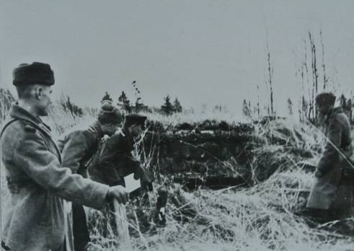
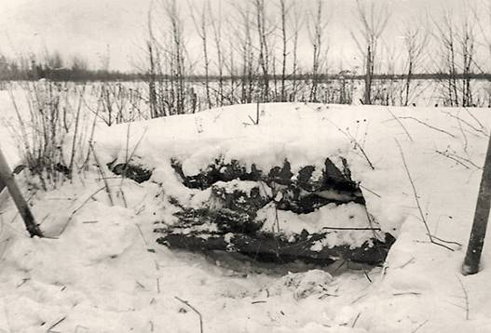
Тот самый дзот, который обезвредил Матросов, 1943 г.

Slide 10
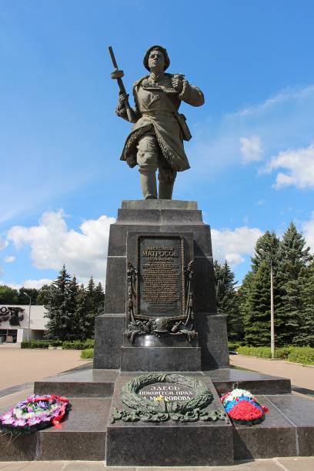
Памятник Александру Матросову в Великих Луках
В Великих Луках, на живописном месте по левому берегу р. Ловати на площади носящей имя Героя Советского Союза А. Матросова, у подножия древнего городища, рядом с крепостью, высится скульптурный памятник рядовому Александру Матросову. Памятник установлен по Постановлению Совета Министров СССР от 13.09.1949 г. Установлен памятник и произведено благоустройство в 1954 г. Памятник открыт 25 июля 1954 года. Авторы его – известный советский скульптор В.Е. Вучетич и архитектор В.А. Артомонов.
Памятник сооружен на могиле Александра Матросова. Останки героя были перевезены в 1948 году в Великие Луки из деревни Чернушки, где он совершил свой бессмертный подвиг.
Бронзовая фигура А. Матросова с автоматом в руке, застывшая в стремительном рывке к амбразуре дзота высится на гранитном постаменте. Высота статуи – 4,2 метра, постамента – 4,32 метра.

Slide 11
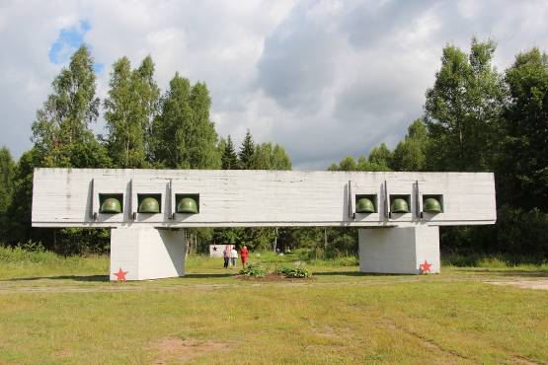
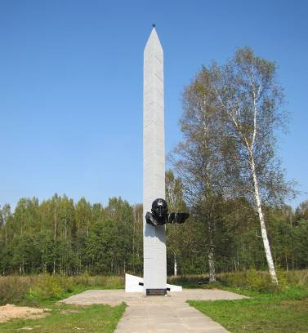
Чернушки. Первоначально мемориал состоял из дзота и обелиска. Обелиск представлял собой прямоугольный параллелепипед, вверху переходящий в усечённую пирамиду с шаром, и приложенной к нему мемориальной доски с надписью «Здесь погиб Герой Советского Союза А. Матросов». В 1978 году преподаватель кафедры архитектуры Белорусского политехнического института Всеволод Лагуновский подготовил проект реконструкции мемориала. Реконструкция была проведена в том же году силами студенческого отряда добровольцев. Новый мемориал включает в себя арку, в окнах-амбразурах которой установлены шесть бронзовых касок и шесть штыков; 19 кубов со звёздами (19 — возраст Александра Матросова); мемориальную стену с датой подвига; стелу и гранитную плиту, символизирующую комсомольский билет. Дзот рядом с монументом восстановлен таким, каким он был во время боя за Чернушки.

Slide 12
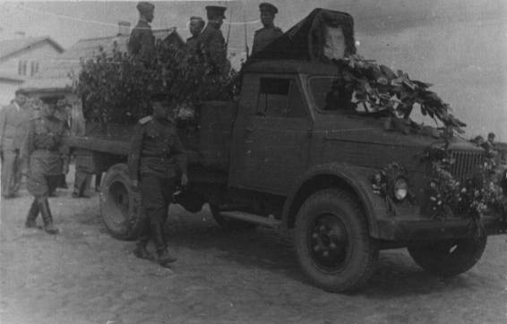
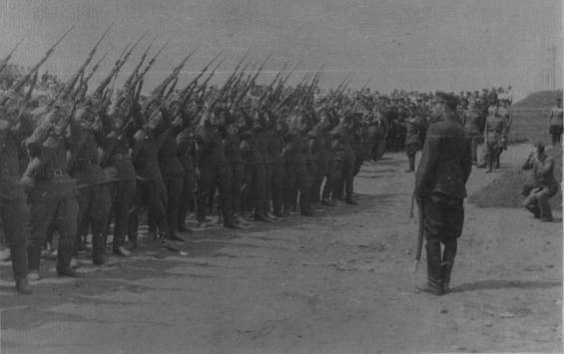
Перезахоронение А.Матросова в Великих Луках 1948 г.

Slide 13
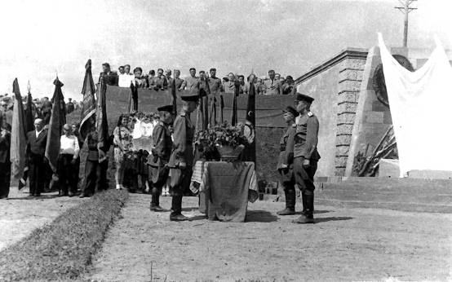
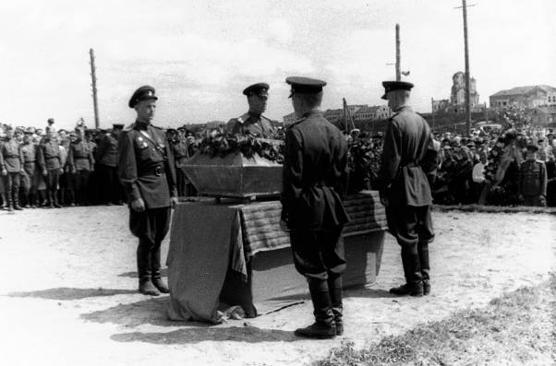

Slide 14
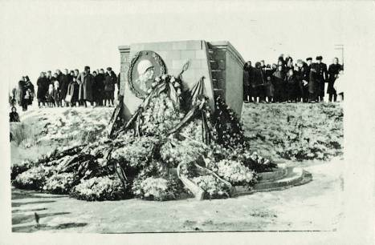
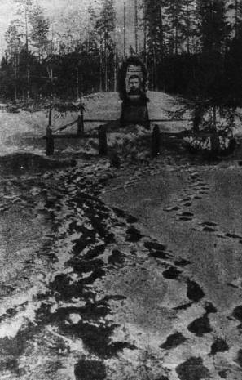
Тогда же, в 48-м, совершенно стихийно возникла идея переименовать Великие Луки в город Матросов. — Власти народный порыв не поддержали, — говорит мне другой местный краевед Владимир Орлов. — Мотивировали тем, что негоже трогать старинные русские города. В принципе, они были правы. Тогда возникла другая идея — переименовать Локню. Но опять отказ: это был поселок, как бы не по чину имя героя давать. Станет городом — переименуем. До присвоения статуса города оставалось немного: Локня стремительно развивалась, наращивала промышленность, население. Но немного не успели: Советский Союз развалился. Города Матросова так на карте и не появилось. Впрочем, жизнь не стоит на месте, все еще может быть.
Первая могила А.Матросова, деревня Чернушки

Slide 15
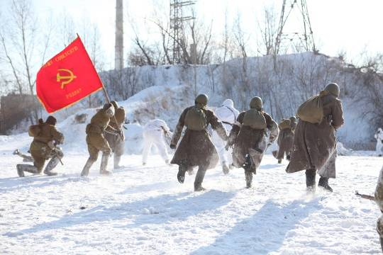
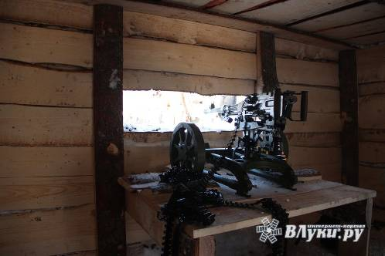
Реконструкция боя, 23февраля 2018г., Великие Луки

Slide 16
Звание Героя Советского Союза Александру Матвеевичу Матросову посмертно присвоено 19 июня 1943 года. Похоронен в городе Великие Луки. 8 сентября 1943 года приказом народного комиссара обороны СССР имя Матросова было присвоено 254-му гвардейскому стрелковому полку, сам он навечно зачислен (одним из первых в Советской Армии) в списки 1-й роты этой части. Памятники Герою установлены в Уфе, Великих Луках, Ульяновске и др. Аналогичные подвиги в Великую Отечественную войну совершили более 400 человек.
Почти весь полк, в котором служил отважный боец, вскоре полег. Подвиги товарищей Александра Матросова еще ждут своих исследователей.

